Slide 1
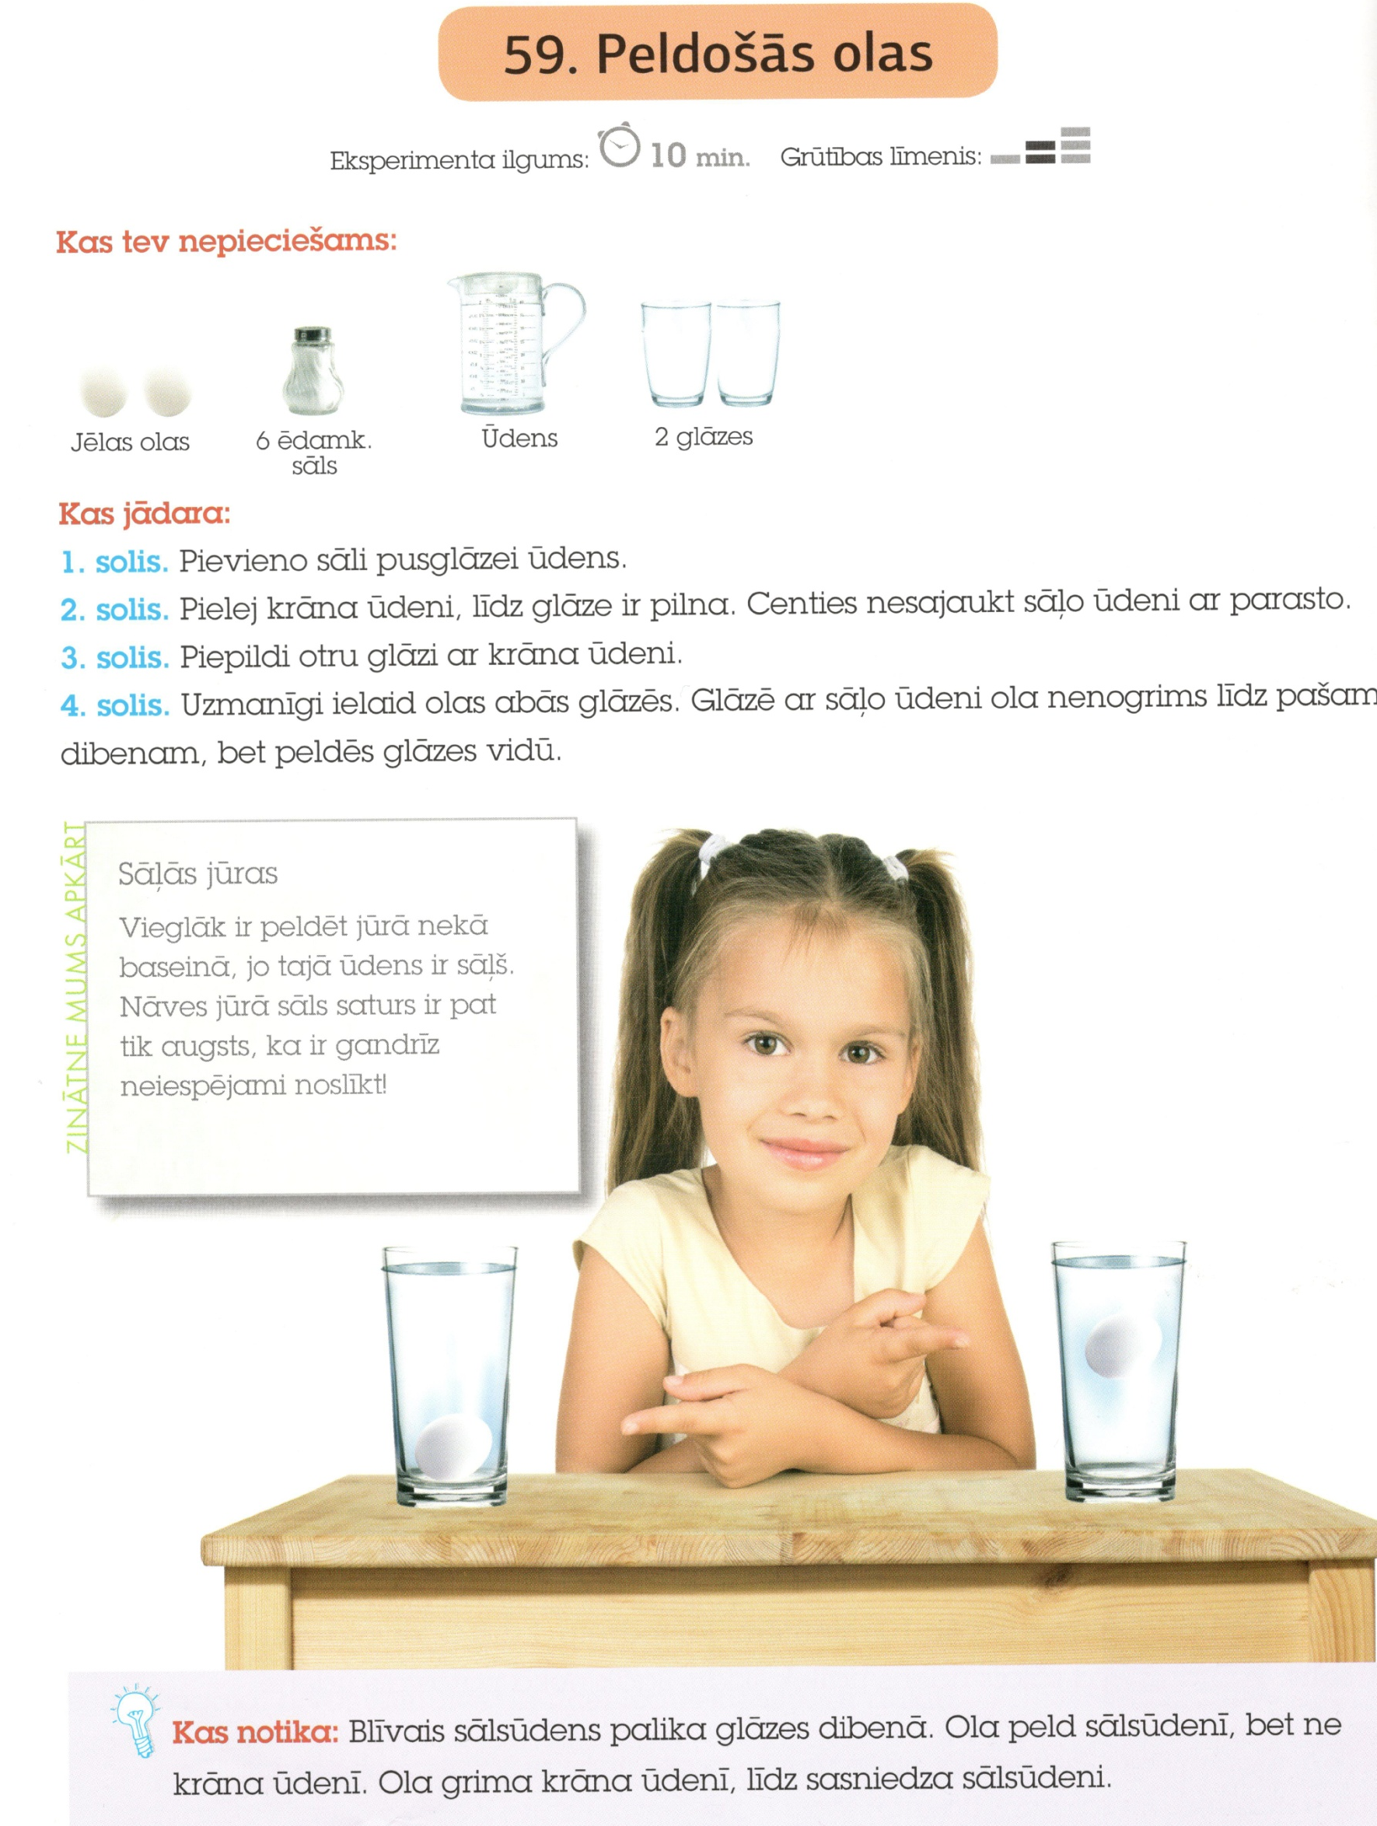
EKSPERIMENTI

